Slide 1
Projekt: ZŠ Červená Voda – moderní škola, registrační číslo projektu CZ.1.07/1.4.00/21.2543
Příjemce: Základní škola a mateřská škola Červená Voda, Červená Voda 341, 561 61
Název materiálu:
Krajiny mírného pásu
Autor materiálu:
Eva Veselá
Zařazení materiálu:
Šablona:
Inovace a zkvalitnění výuky prostřednictvím ICT (III/2)
Předmět:
Zeměpis, 6. ročník
Sada:
32-9
Číslo DUM:
32-9-19
Ověření materiálu ve výuce:
Datum ověření:
15. 03. 2013
Ověřující učitel:
Eva Veselá
Třída:
6. třída
Materiál je určen k bezplatnému používání pro potřeby výuky a vzdělávání na všech typech škol a školských zařízení.
Jakékoliv další používání podléhá autorskému zákonu.
Tento výukový materiál vznikl v rámci Operačního programu Vzdělání pro konkurenceschopnost.

Slide 2
Metodický list
Název materiálu: Krajina, krajinná sféra
Autor materiálu: Eva Veselá
Zařazení materiálu:
Šablona: Inovace a zkvalitnění výuky prostřednictvím ICT (III/2)
Sada: 32-9 Číslo DUM: 32-9-19 Předmět: Zeměpis
Ověření materiálu ve výuce:
Datum ověření: 15. 03. 2013 Třída: 6. třída Ověřující učitel: Eva Veselá
Anotace materiálu: Materiál poskytuje základní představu o krajinách mírného pásu, jejich rozmístění na Zemi, specifických podmínkách k životu a ochraně krajin. Je doplněn mapami a řadou ilustračních obrázků. Závěrečný test je určen ke shrnutí poznatků a orientačnímu ověření získaných znalostí. Jeho součástí jsou správné odpovědi. Součástí materiálu je test v podobě pracovního listu v textovém editoru.
Podrobný metodický popis možností použití materiálu: Lze využít k frontální i individuální výuce. Při frontálním testování je vhodnější použít prezentaci. Žáci řeší úkoly (snímek 10) a kontrolují správné odpovědi. Při individuálním testování je vhodnější použít pracovní list v elektronické nebo tištěné verzi. V testu
(snímek 10) žák přiřazuje dvojice pojmů.
Seznam literatury a pramenů: Snímek 11

Slide 3
KRAJINY MÍRNÉHO PODNEBNÉHO PÁSU
STEPI
LESY MÍRNÉHO PÁSU

Slide 4
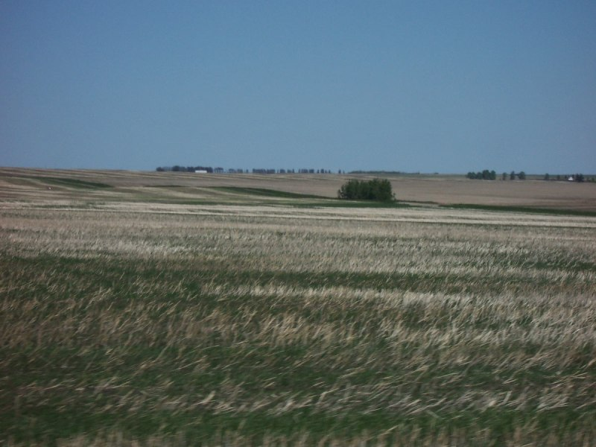
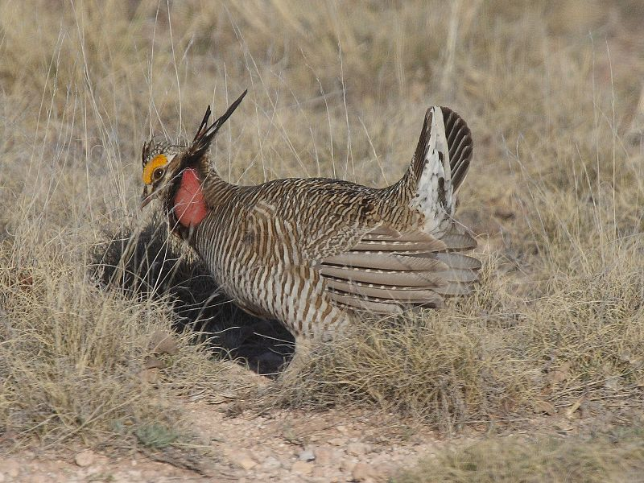
STEPI
rozsáhlé travnaté porosty, ve vyšších zeměpisných šířkách přecházejí v lesostep
výskyt: Eurasie, Severní Amerika, Jižní Amerika
různé názvy: stepi (Eurasie), celiny (Kazachstán), pusty (Maďarsko), prérie (Severní Amerika), pampy (jižní Amerika)
přeměněny v pole – světové obilnice
úrodné půdy černozemě
živočichové: zajíc, sysel, křeček, bažant, orel stepní, sup
dříve: bizoni (prérie) - obživa Indiánů, koně (Asie)
Obr. 1
Obr. 2

Slide 5
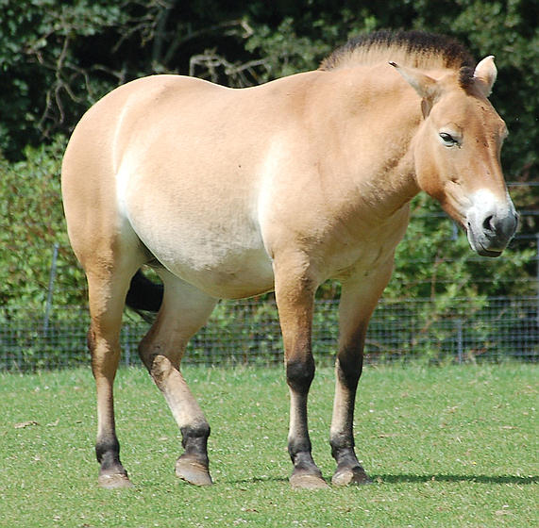
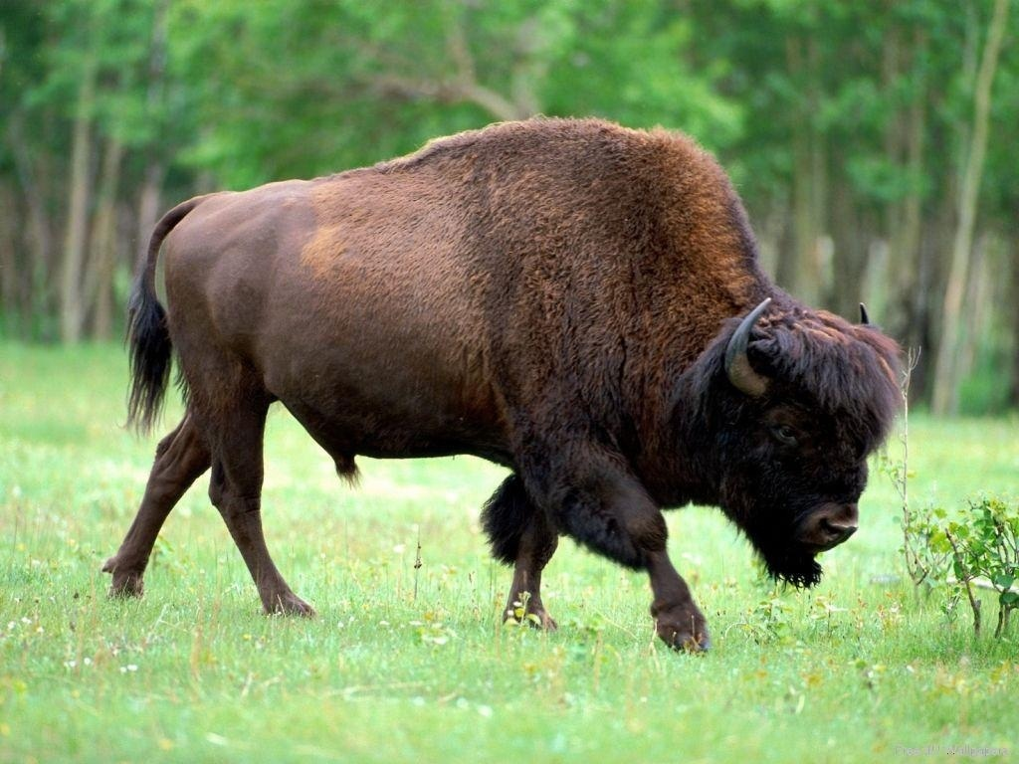
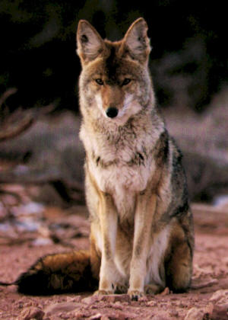
PŮVODNÍ ZVÍŘATA
koně (kůň Převalského)
kojot
bizon

Slide 6
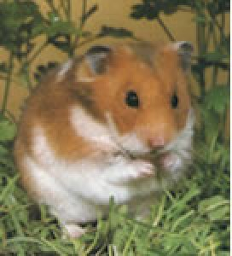
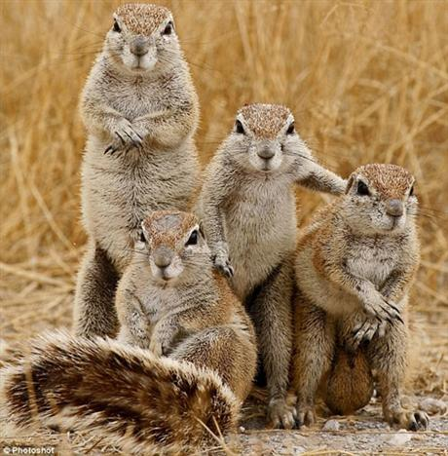
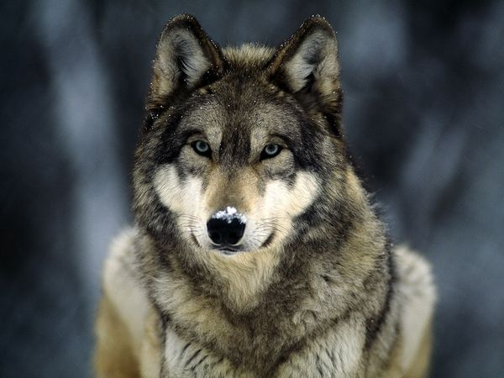
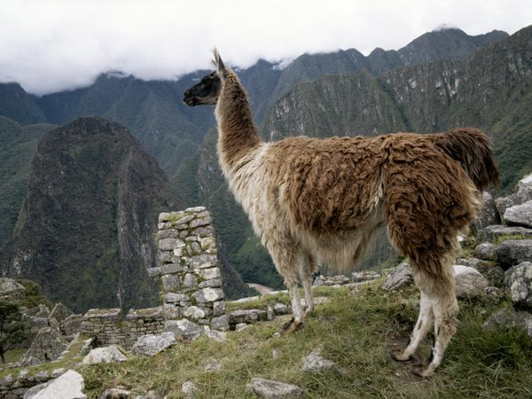
ZVÍŘATA
lama, vlk
sysel, křeček

Slide 7
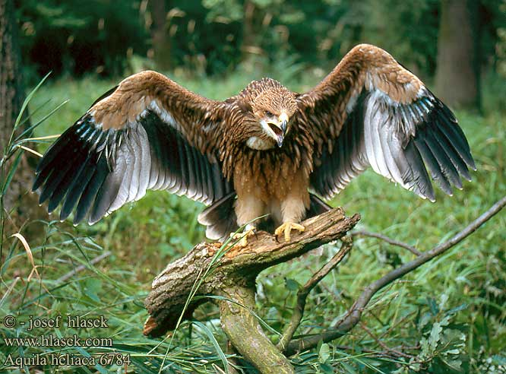
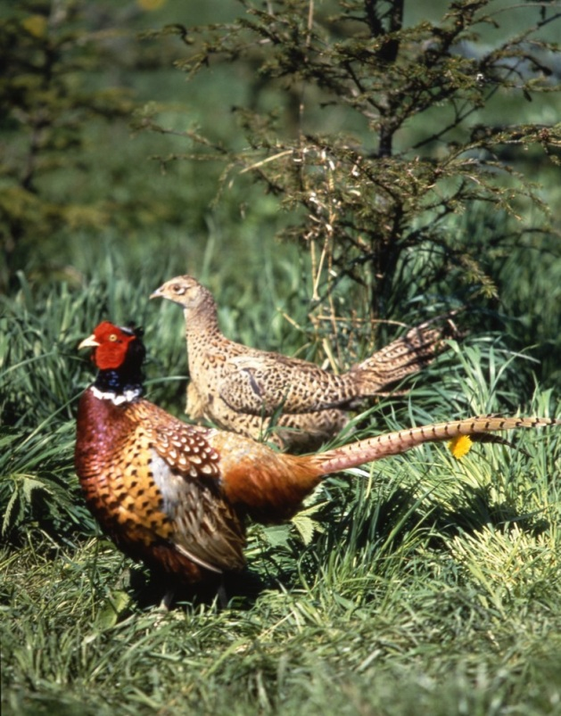
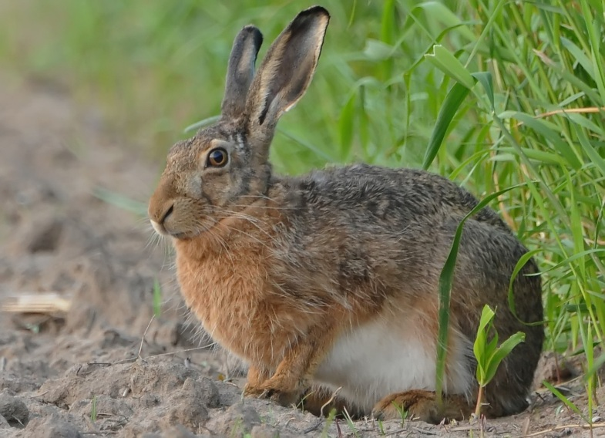
orel stepní
bažant
zajíc

Slide 8
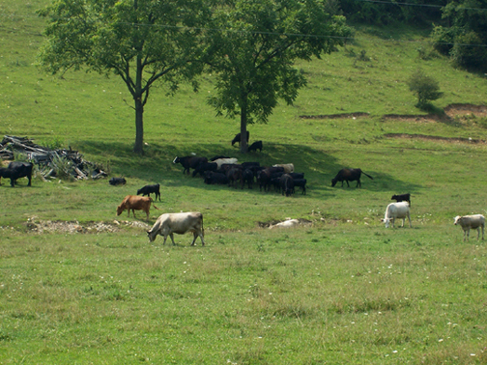
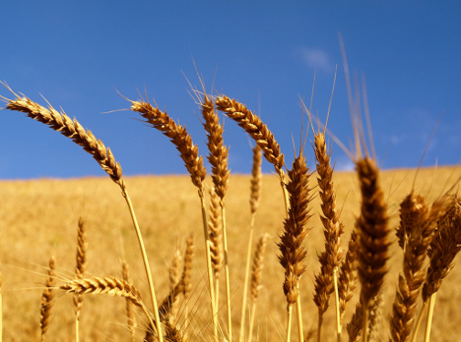
VYUŽITÍ STEPÍ
obilnice
louky, pastviny

Slide 9
ZNÁŠ ODPOVĚDI?
Jak se nazývají travní porosty mírného pásu v různých částech světa?
Jaké je podnebí této oblasti?
Vyjmenuj zvířata této oblasti.
Jak dnes člověk tuto krajinu využívá?
Vyhledej na mapě oblasti, které jsou pokládány
za světové obilnice.
Úkol: Vyhledej zajímavosti o vybraném zástupci zvířat (kůň Převalského, bizon americký, lama).

Slide 10
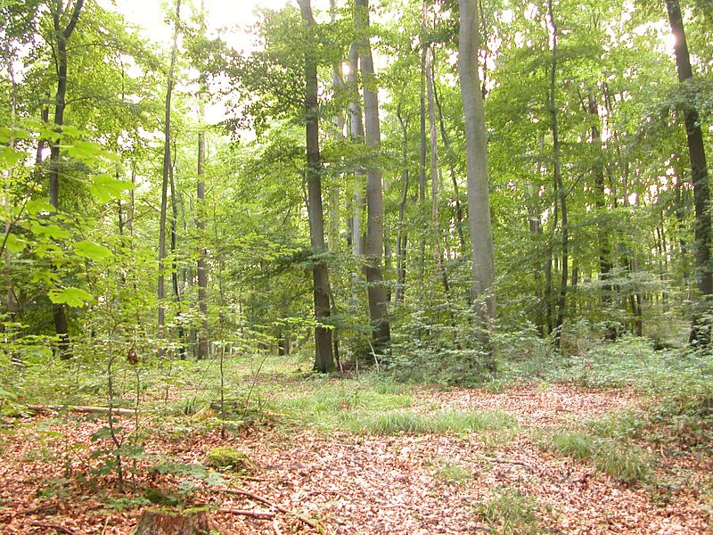
LESY MÍRNÉHO PÁSU
výskyt: severní polokoule (Eurasie, Severní Amerika)
střídání čtyř ročních období
skladba lesa závisí na délce vegetačního období a množství srážek (delší vegetační období potřebují listnaté lesy, více srážek jehličnaté lesy)
rozdělení lesů:
listnaté (nižší zeměpisné šířky)
smíšené (střed mírného pásu)
jehličnaté (tajga - severský les)
Obr. 13

Slide 11
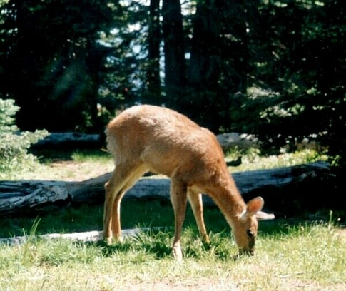
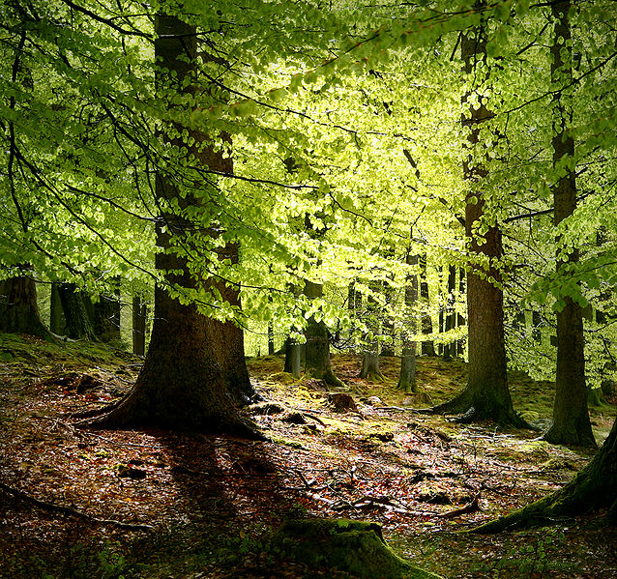
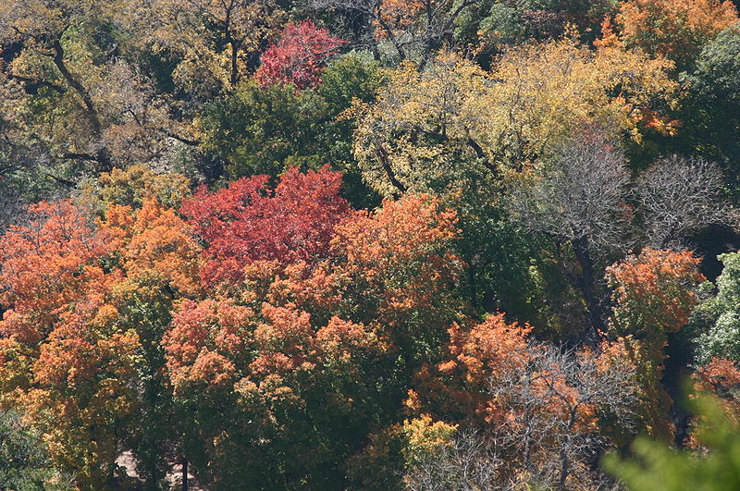
A/ LISTNATÉ LESY
Flóra: opadavé stromy (dub, buk, habr, lípa, …)
líska, hloh, zimolez
Fauna: jeleni, laně, srnčí , divoká prasata, zubr evropský
šelmy – kuny, lasice, vlci, lišky
Obr. 5
Obr. 4
Obr. 3

Slide 12
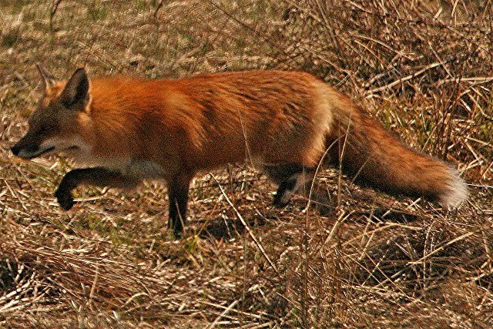
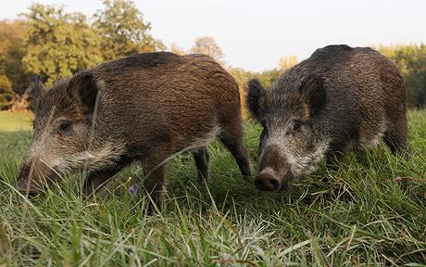
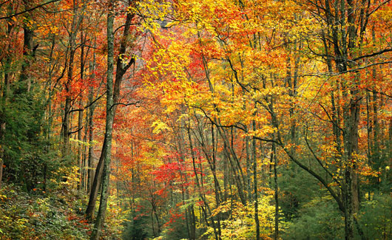
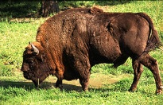

Slide 13
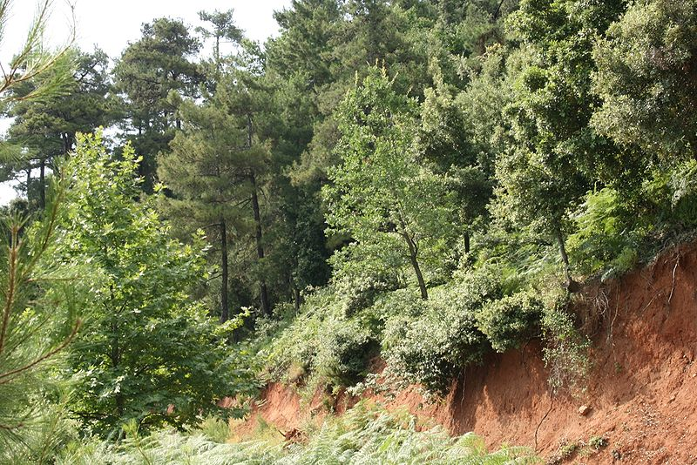
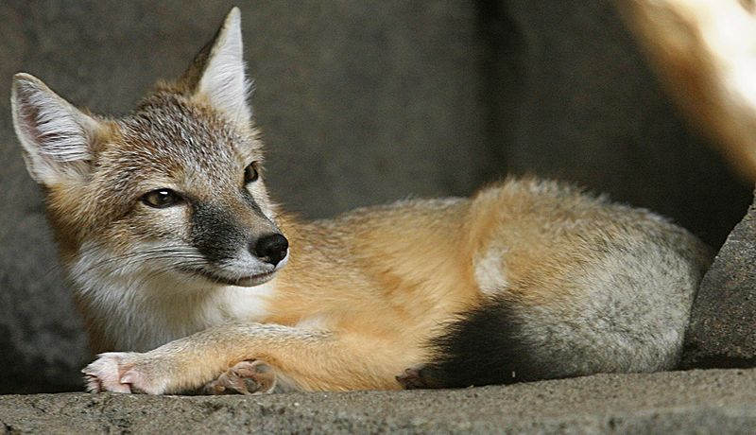
B/ SMÍŠENÉ LESY
Smíšené lesy jsou přechodnou krajinou mezi lesem listnatým na jihu a jehličnatým na severu severní polokoule. Jsou velmi ovlivněny lidskou činností.
Flóra: listnaté stromy (buk, dub, javor)
jehličnaté (smrk, jedle, borovice, modřín)
Fauna: jako v lesích listnatých
Obr. 6
Obr. 7

Slide 14
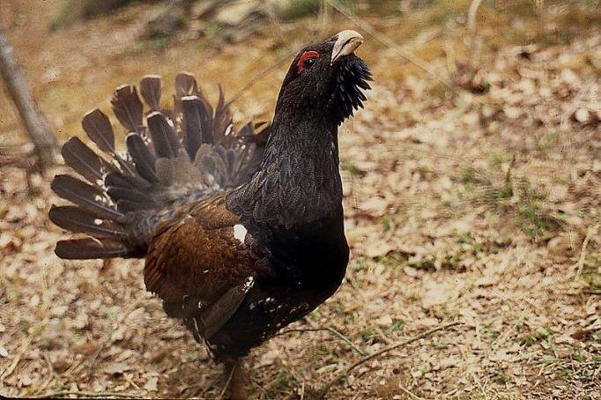
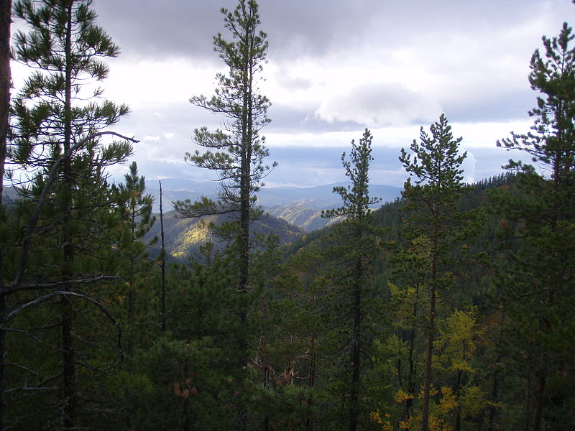
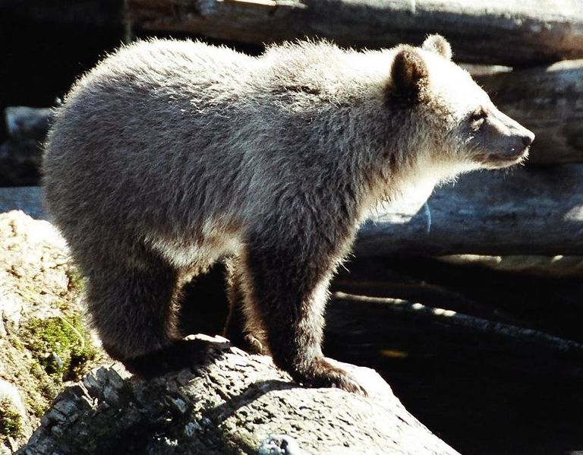
C/ SEVERSKÝ JEHLIČNATÝ LES - TAJGA
Flóra: jehličnaté stromy (smrk, borovice, jedle, modřín)
Fauna: medvěd hnědý, medvěd grizzly
kožešinová zvěř (sobol, norek,
liška, ondatra)
ptáci (tetřev hlušec, tetřívek)
Obr. 9
Obr. 8
Obr. 10

Slide 15
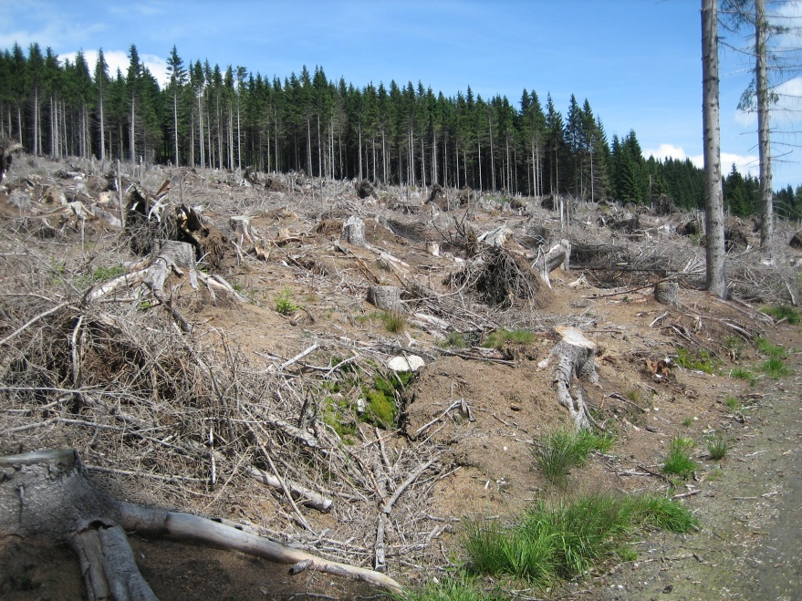
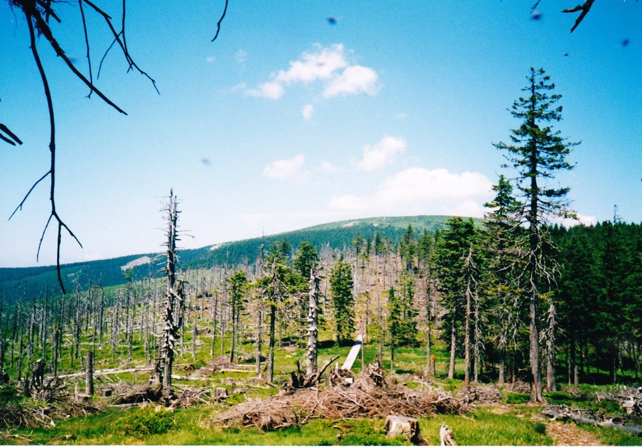
OHROŽENÍ LESNÍCH POROSTŮ
smíšené a listnaté lesy v minulosti i dnes káceny
a nahrazovány rychleji rostoucími smrky - tzv. monokulturami (problém s kůrovcem)
úbytek lesů - kyselé deště, nadměrná těžba dřeva…
Obr. 11
Obr. 12

Slide 16
ZNÁŠ ODPOVĚDI?
Kde se vyskytují lesy mírného pásu?
Co umožňuje růst stromů?
Jaké jsou druhy lesů mírného pásu?
Popiš rostliny a zvířata listnatých lesů.
Popiš rostliny a zvířata jehličnatých lesů.
Jak člověk změnil původní krajinu listnaté a smíšené lesy?
Proč není krajina jehličnaté lesy tak výrazně ohrožena činností člověka?
Úkol: Zjisti informace o výskytu zubra evropského.

Slide 17
ÚKOL: Utvoř správné dvojice
1
pampy
2
prérie
3
stepi
Severní Amerika
•
Eurasie
«
Jižní Amerika
+
Správné odpovědi: 1«, 2+, 3•
a
stepi
b
listnatý les
c
jehličnatý les
x
buk, dub, smrk
o
světové obilnice
?
opadavé stromy
d
smíšený les
§
smrkové monokultury
Správné odpovědi: ao, b?, c§, dx

Slide 18
Seznam použité literatury a pramenů:
Obr. 1: Zeitlupe.Wikimedia commons [online]. 2004-05 [cit. 2012-05-08]. File:Prairie Alberta.jpg. Dostupný pod licencí Creative Commons na WWW: <http://commons.wikimedia.org/wiki/File:Prairie_Alberta.jpg >
Obr. 2: SHERONY, Dominic. Wikimedia commons [online]. 2008-08-11 [cit. 2012-05-08]. File:Lesser Prairie Chicken.jpg . Dostupný pod licencí Creative Commons na WWW: < http://commons.wikimedia.org/wiki/File:Lesser_Prairie_Chicken.jpg >
Obr. 3: THYSSEN, Malene. Wikimedia commons [online]. 2005-04-11 [cit. 2012-05-08]. File:Grib skov.jpg. Dostupný pod licencí Creative Commons na WWW: <http://commons.wikimedia.org/wiki/File:Grib_skov.jpg>
Obr. 4: POON, Wing-Chi. Wikimedia commons [online]. 2004-15-05 [cit. 2012-05-08]. File:Aerial View of Autumn Forest Colors.jpg. Dostupný pod licencí Creative Commons na WWW: <http://commons.wikimedia.org/wiki/File:Aerial_View_of_Autumn_Forest_Colors.jpg >
Obr. 5: DIXI. Wikimedia commons [online]. 2004-09-28 [cit. 2012-05-08]. File:Cervus elaphus canadensis.jpg. Dostupný pod licencí Creative Commons na WWW: < http://commons.wikimedia.org/wiki/File:Cervus_elaphus_canadensis.jpg >
Obr. 6: PORSE, Sten.Wikimedia commons [online]. 2007-06-30 [cit. 2012-05-08]. File:Primary forest with Pinus and Quercus.jpg. Dostupný pod licencí Creative Commons na WWW: <http://commons.wikimedia.org/wiki/File:Primary_forest_with_Pinus_and_Quercus.jpg >
Obr. 7: CBURNETT. Wikimedia commons [online]. 2006-09-30 [cit. 2012-05-08]. File:Swift Fox.jpg. Dostupný pod licencí Creative Commons na WWW: <http://commons.wikimedia.org/wiki/File:Swift_Fox.jpg>
Obr. 8: ELKWIKI. Wikimedia commons [online]. 2011-09-12 [cit. 2012-05-08]. File:Siberian taiga.JPG. Dostupný pod licencí Creative Commons na WWW: <http://commons.wikimedia.org/wiki/File:Siberian_taiga.JPG>
Obr. 9: Charlesjsharp. Wikimedia commons [online]. 2003-03-09 [cit. 2012-05-08]. File:Grizzly cub.JPG. Dostupný pod licencí Creative Commons na WWW: < http://upload.wikimedia.org/wikipedia/commons/d/d3/Grizzly_cub.JPG >
Obr. 10: AIHARTZA, Joxerra. Wikimedia commons [online]. [cit. 2012-05-08]. File:Basoilarra.jpg. Dostupný pod licencí Free Art License na WWW: < http://commons.wikimedia.org/wiki/File:Basoilarra.jpg >
Obr. 11, 12: vlastní
Obr. 13: HEROLD, Oliver. Wikimedia commons [online]. 2007-09-12 [cit. 2012-05-08]. File:Mixed-forest.jpg. Dostupný pod licencí Creative Commons na WWW: < http://commons.wikimedia.org/wiki/File:Mixed-forest.jpg >
Objekty, použité k vytvoření sešitu, jsou součástí SW Smart Notebook nebo pocházejí z veřejných knihoven obrázků (public domain) nebo jsou vlastní originální tvorbou autora.
Autor:
Mgr. Eva Veselá
Základní škola Červená Voda
vesela.eva@email.cz
2012

